Slide 1
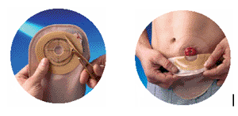
Verzorgen van blijvende ileo- of colostoma

Slide 2
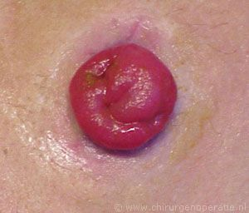
Stoma
Kunstmatige uitgang van darm of urineleiders naar buitenkant buik, om ontlasting of urine af te voeren, bij aandoeningen van de darmen of urinewegen. Door operatie door arts aangelegd.
Soorten:
Dikke darmstoma colostoma
Dunne darmstoma ileostoma
Urine stoma urostoma

Slide 3
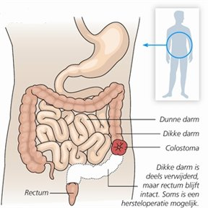
Colostoma
Dikke darm stoma, links op onderbuik.
Indicaties:
Aangeboren afwijkingen
Aandoeningen bv ziekte v Crohn
Diverticulitis >ontsteking dikke darm
Tumoren
Fistels
incontinentie
Ileus
trauma

Slide 4
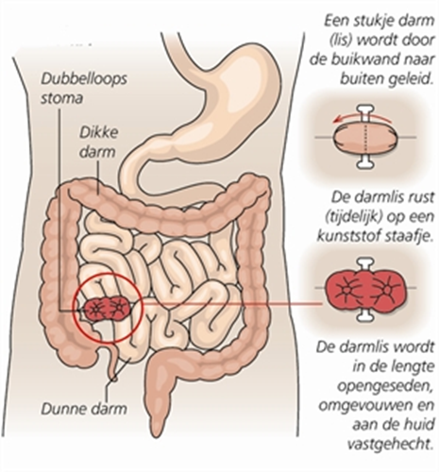
Colostoma
Eindstandig, laatste stuk darm is weggehaald
Dubbelloops, omleiding
Tijdelijk of definitief

Slide 5
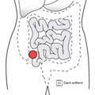
Ileostoma
Dunne darm stoma, rechts in onderbuik.
Feces productie dun en grote hoeveelheid.
Dikke darm is vaak geheel verwijderd.
Indicaties:
Poliepen
Chronische darmaandoeningen
Trauma

Slide 6

Ileostoma
Eindstandig stoma, dikke darm/endeldarm
Dubbelloops, omleiding
Tijdelijk of definitief

Slide 7
Plaatsbepaling van het stoma
De patiënt moet hem zelf kunnen verzorgen,
glad huidoppervlak zonder huidplooien
niet op plaatsen waar de stoma in de weg zit
moslimcultuur liefst boven de navel (onder is onrein)

Slide 8
complicaties
Bloeding
Contactallergie
Dehiscentie
Follicultus
Hernia
Huidirritatie
Kristalvorming
Necrose
Oedeem
Prolaps
Retractie
Schimmelinfectie
Stenose
Teruggetrokken stoma
Stripeffect
Notes:
Dehiscentie: stoma komt los van omliggende huid
Follicultus: ontsteking haarzakje
Kristalvorming : alleen bij urostoma
Retractie: onder huidniveau, verzonken stoma
Hernia: de buikwand heeft een sterke spierlaag en een vlies dat alle organen in de buik goed op hun plaats houdt. Er kunnen echter zwakke plekken in de buikwand ontstaan. Die plekken kunnen gaan uitstulpen waardoor op de buik bobbels zichtbaar worden. Zo’n breuk rond stoma is gemakkelijk te herkennen; onder of om de stoma ontstaat een bult die met liggen verdwijnt en met persen erger wordt.

Slide 9
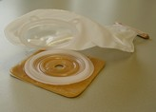
Materiaal
Eendelig stomamateriaal
Twee- delig stomamateriaal
Overig
Notes:
Wat zijn de voor en nadelen van eendelig en tweedelig?
? Een eendelig systeem is soepeler en vormt zich beter naar de vaak slappe buik van de patiënt. Tevens is het rondom de stoma gemakkelijk schoon te maken. Een tweedelig systeem voegt zich minder makkelijk op de buik en is ook dikker. Het schoonmaken van de ruimte tussen plaat en stoma is moeilijker. Wel is het voordeliger en vriendelijker voor de huid omdat de huidplaat zeker 5 dagen kan blijven zitten

Slide 10
Verzorgen stoma
Niet steriele handschoenen/ onderlegger.
Minimaal twee maal per dag verschonen, koolstoffiltertje werkt 12 uur.
Geen zeep, zalven of crème rond stoma.
Verwarm de huidplaat
Verwijderen van boven naar beneden, aanbrengen van onder naar boven.
Plakresten hoeven niet verwijderd te worden
Plakrand moet goed aansluiten (1 a 2 mm rondom stoma)
Douchen mag zonder stomazakje> geen zeep.
Notes:
Zakje tijdig verwisselen 2/3 vol

Slide 11
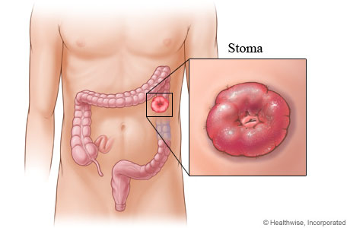
Aandachtspunten
Vochthuishouding en dieet (gas, reukvorming, obstipatie, diarree)
Huid
Zorgvrager
Materiaal
Notes:
Gasvorming door:Voedingsmiddelen, drinken met een rietje, kauwgom, roken, nervositeit, slecht passend gebit en niet goed kauwen.
Obstipatie: Veel drinken en gebruik maken van voedingsvezels. Goed kauwen, geen draderig voedsel, beter fruit schoonmaken.

Slide 12
Voedingsadviezen bij stoma
Colostoma
Stoppend: witmeelproducten
Laxerend: vruchtensappen,karnemelk,stroop, honing, ontbijtkoek, vezelrijke groenten
Ileostoma:
Stoppend: witmeelproducten
Laxerend: zuurkool, asperges,noten,champignons, vezelrijk fruit.
Veel drinken
Voedingssupplementen

Slide 13
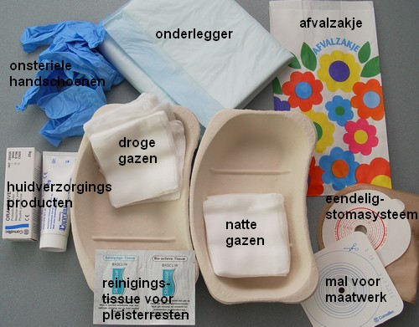
Benodigdheden verzorging stoma

Slide 14

Belangrijk
Psychische begeleiding, ook voor partner.
Stoma/wondspecialisten
Patiëntenverenigingen
Deskundigheidsbevordering verzorgende.
Instructiefilmpjes verzorging:
filmpjes

